Slide 1
Георгиевская лента
Выполнила: воспитатель средней группы № 10
Васина Н.А.

Slide 2
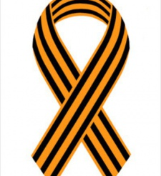
Георгиевская ленточка: Я помню! Я горжусь!
Георгиевская ленточка – это символ героизма, воинской доблести и славы защитников России. Цвета ленты – чёрный и оранжевый – означают «дым и пламень» и являются знаком личной доблести Российских воинов на поле боя.

Slide 3
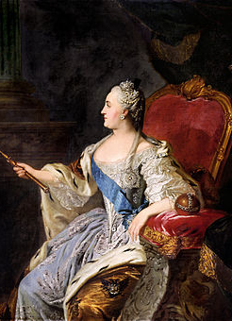
Георгиевская лента изначально появилась с Императорским Военным орденом Святого Великомученика и Победоносца Георгия – высшей военной наградой Российской империи. Данный орден был учреждён императрицей Екатериной II в 1769 году для отличия офицеров за заслуги на поле боя.

Slide 4
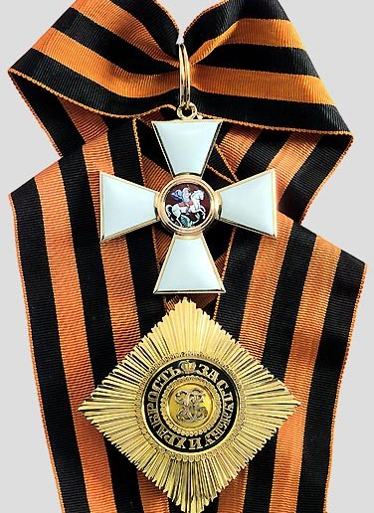
Этот орден снискал особое уважение тем, что получить его можно было только за военный подвиг. Ни родовитость, ни ранения, ни служебное положение не способствовали получению ордена. Знак ордена имел форму уширенного креста. В центре на золотом медальоне изображался Святой Георгий на белом коне, поражающий змея; крылья креста были покрыты белой эмалью. Георгиевский орден был разделён на четыре степени.

Slide 5
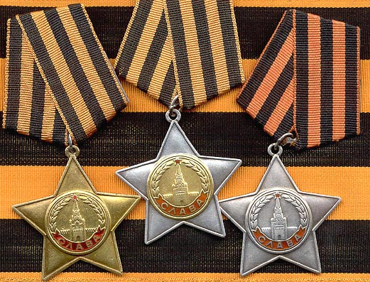
Солдаты в Русской армии награждались знаком отличия «Георгиевским крестом», за личную храбрость и самоотверженность на поле боя.
В годы Великой Отечественной войны, продолжая боевые традиции Русской армии, 8 ноября 1943 года был учрежден орден Славы трёх степеней. Его устав так же, как и желто-черная расцветка ленты, напоминали о Георгиевском кресте. Орден Славы имеет три степени, из которых высшая I степень – золотая, а II и III – серебряные. Эти ордена выдавались за личный подвиг на поле боя, выдавались в порядке строгой последовательности – от низшей степени к высшей. Полному кавалеру ордена Славы трех степеней могли сразу же присвоить звание Героя Советского Союза.

Slide 6
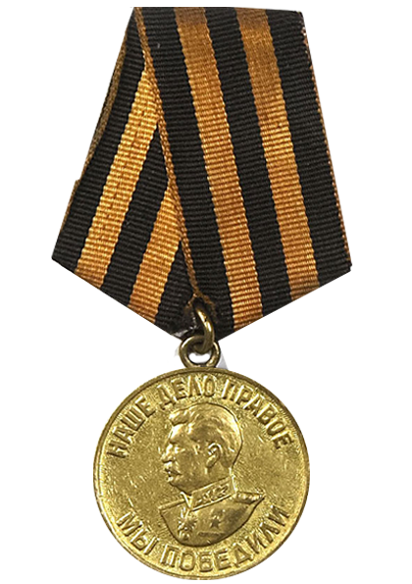
Затем георгиевская лента, подтверждая традиционные цвета российской воинской доблести, украсила многие солдатские наградные медали и знаки. Георгиевская лента украшает колодки медали «За победу над Германией в Великой Отечественной войне 1941-1945 года». Медалью награждались военнослужащие, принимавшие непосредственное участие на фронтах войны.

Slide 7
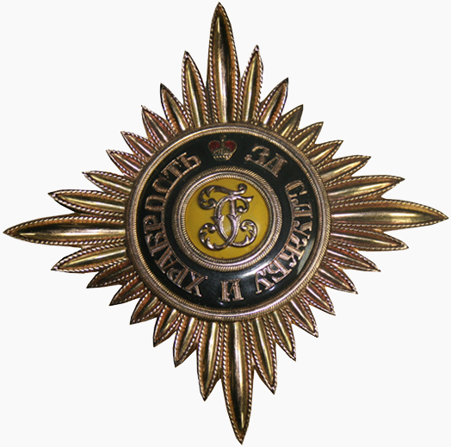
Современная Россия
2 марта 1992 года Указом Президиума Верховного Совета РСФСР “О государственных наградах Российской Федерации” было принято решение о восстановлении российского военного ордена Святого Георгия и знака отличия “Георгиевский крест”.
Георгиевская лента является частью «Ордена Святого Георгия» – высшей военной наградой Российской Федерации, которой удостаиваются старшие и высшие офицеры за проведение боевых операций при нападении внешнего противника.
Георгиевская лента присутствует и на других боевых орденах, медалях, штандартах и знаменах. Георгиевская лента - это многовековой символ, олицетворяющий подвиг русского воина на полях сражений, в кровавых боях.

Slide 8
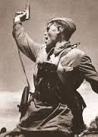
Если ты носишь Георгиевскую ленточку - это значит, ты помнишь и гордишься
Победа в Великой Отечественной войне воспринимается и оценивается россиянами как главное событие 20 века, которое позволяет нам всем причислить и себя к наследникам великого подвига народа.
Главным источником победы СССР в войне стали мужество и героизм советских людей на фронте и в тылу. Победа далась нам огромной ценой. Война унесла жизни почти 27 млн. человек. До сих пор наша страна не восполнила человеческие потери той войны.
Сделай “Георгиевскую ленточку” символом твоей памяти - прикрепи ее на лацкан одежды, повяжи на руку, на сумку или на антенну автомобиля в знак памяти о ветеранах, участниках войны, всех тех, кто воевал, отдавал жизнь на поле боя во время Второй мировой войны.

Slide 9
Спасибо за внимание

